Slide 1
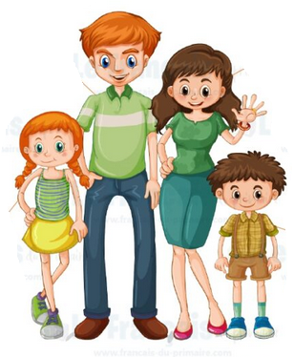
28.
La famille

Slide 2
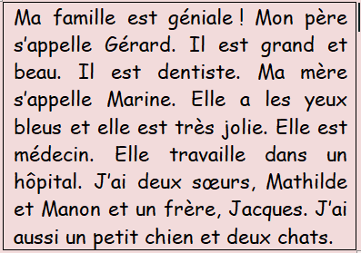

Slide 3
Le père, qu’est-ce qu’il fait(f)
La mère, qu’est-ce qu’elle fait?
Qui est Mathilde?
Qui est Jacques?
Comment s’appelle le père?
Comment s’appelle la mère?
Quels animaux il y a dans la famille?
Qui est dentiste?

Slide 4
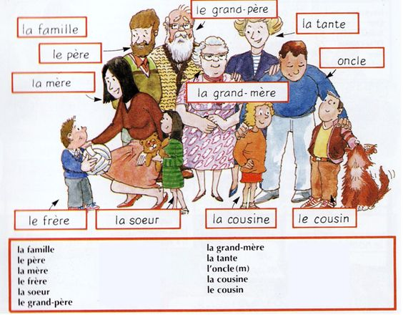

Slide 5
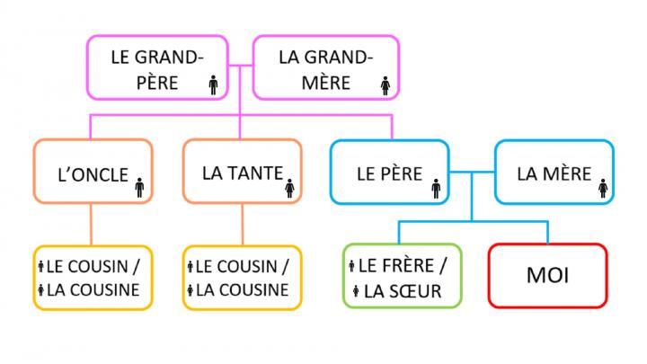

Slide 6
Les parents
Les grands-parents
Les enfants
Les petits-enfants
Le fils – la fille
Les jumeaux – les jumelles
Je n’ai pas de frère. Je n’ai pas de sœur. Je suis fils unique. Je suis fille unique.

Slide 7
Mathieu présente sa famille. (f)
Mon ………s’appelle Fabien. Il est directeur de banque. Ma ………c’est Delphine. Elle est informaticienne. J’ai un frère, Philippe.
Ma ………Aurelie a des jumelles. Ses filles sont mes ……… J’adore mes grands-parents. Ma ……… Dominique est très généreuse. Mon ……… Patrick adore le cinéma, comme moi!

Slide 8
Qui est-ce? Συμπλήρωσε (f)
C’est le père de mon père. C’est mon_
C’est la sœur de ma mère. C’est ma _
C’est le fils de mes grands-parents
C ’est la fille de mon oncle
C’est la fille de ma mère
C’est le père de mon cousin
Ce sont les parents de mes parents
C’est le frère de ma cousine

Slide 10
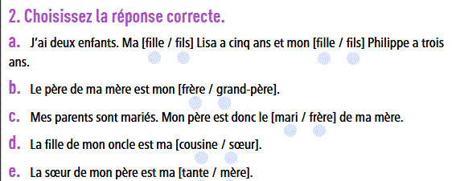

Slide 11
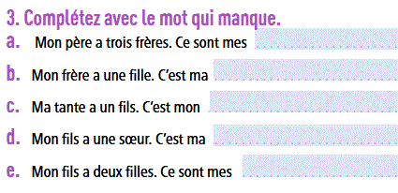

Slide 12
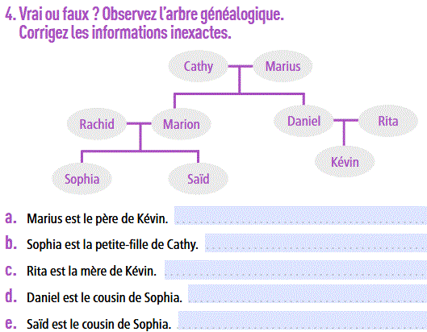

Slide 13
